Slide 1
„Powiat Lidzbarski atrakcją dla turystów” projekt współfinansowany ze środków Powiatu Lidzbarskiego z siedzibą w Lidzbarku Warmińskim na podstawie umowy nr OKP.524.5.2.2024 z dnia 26.03.2024

Slide 2
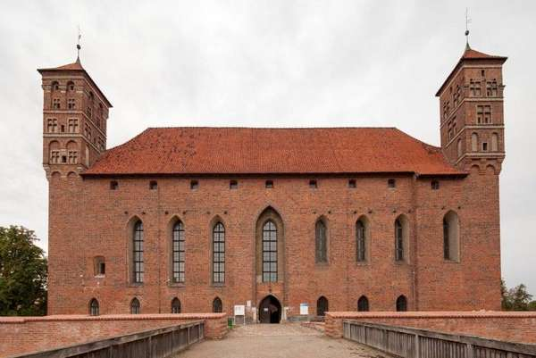
Zamek Biskupów Warmińskich
Lidzbark Warmiński otrzymał prawa miejskie 12 sierpnia 1308 roku i był ośrodkiem jednej z dziesięciu jednostek administracyjnych, zwanych na Warmii komornictwami.
Od 1243 roku stał się siedzibą biskupów warmińskich, którzy sprawowali na Warmii władzę świecką i duchowną

Slide 3
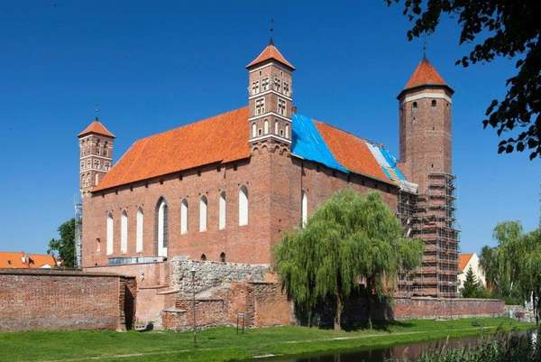
Zamek Biskupów Warmińskich
Zamek lidzbarski zbudowano w latach 1350-1401 na miejscu niewielkiego grodu pruskiego o nazwie Lecbarg, położonego w ramionach rzek Łyny i Symsarny. W tym samym czasie powstały również przedzamcza. W południowym mieściły się: stajnia, spichrze i wozownia; w północnym (przemysłowym): młyn, tartak, szlifiernia, kuźnia miedzi, folusz i garbarnia. Całość otoczono była niezależnymi od miasta murami obronnymi i fosami zasilanymi z położonej wyżej Symsarny.

Slide 4
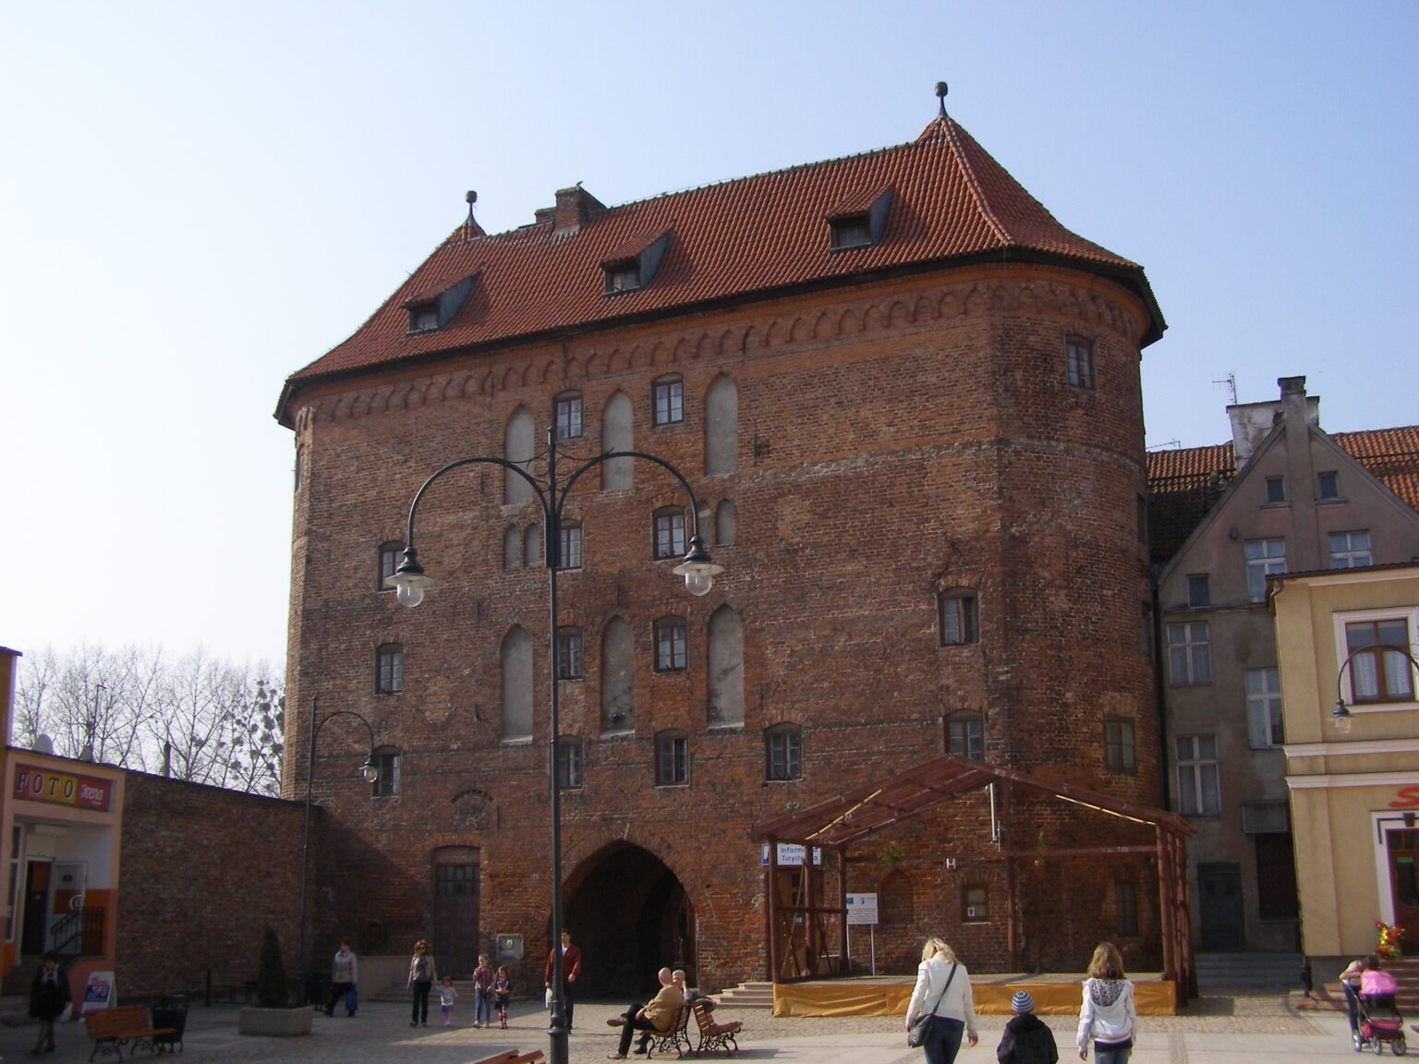
Wysoka Brama
Do Lidzbarka Warmińskiego można było niegdyś wjechać lub wejść przez trzy bramy noszące nazwy: Dobromiejska, Młyńska i Wysoka. Zachowała się tylko ta ostatnia, i to we fragmentach.
Brama, to imponująca 4 - piętrowa budowlą w stylu gotyckim. Pochodzi z roku 1352.
Swą architekturą przypomina bramę we Fromborku.

Slide 5
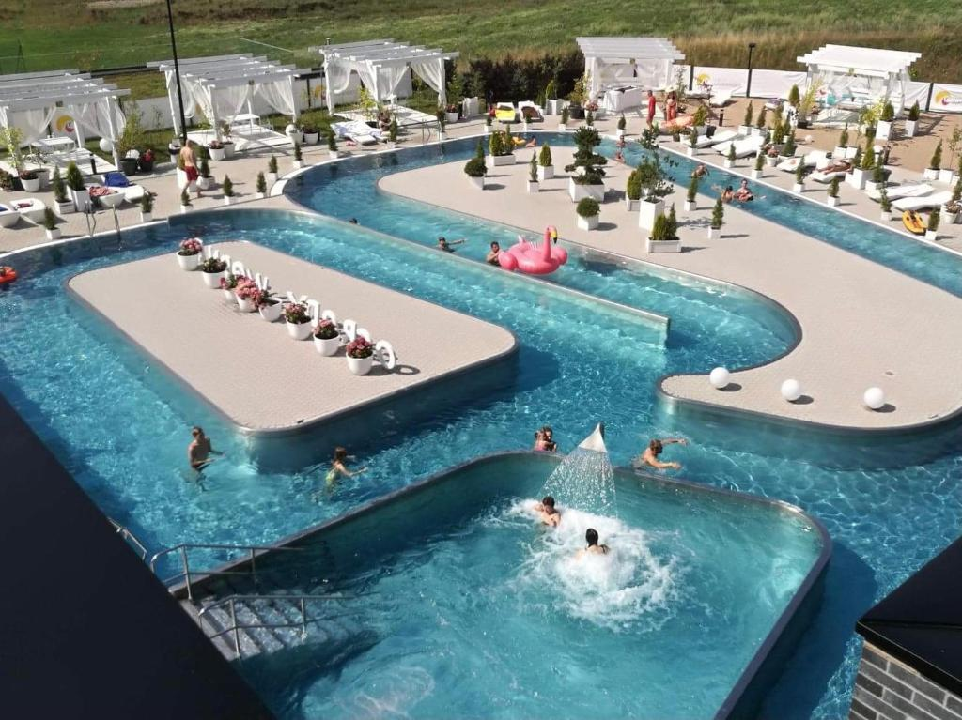
Termy Warmińskie
Kompleks basenowo -wypoczynkowy wykorzystujący wody termalne, wraz z całoroczną wielofunkcyjną infrastrukturą rekreacyjną.

Slide 6
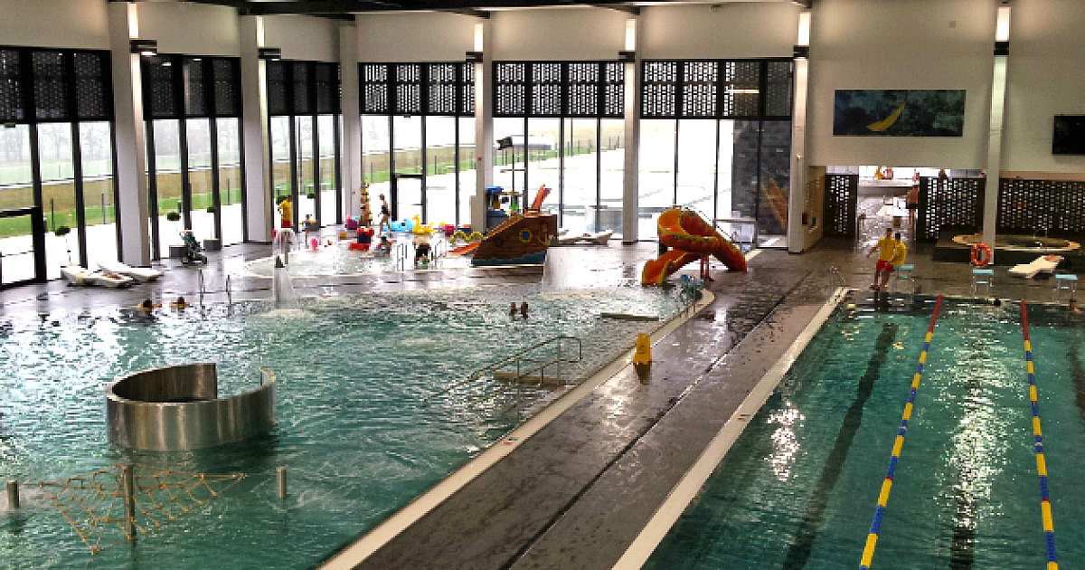
Termy Warmińskie
W skład strefy Term wchodzą:
Terma Aktywna
Terma Relaks
Sauny wewnętrzne i zewnętrzne
Strefa Wellness
Sale Konferencyjne
Klub nocny z kręgielnią
Ogrody wodne
Wioska wakacyjna
Strefa szatniowa
Parking monitorowany
Parking podziemny

Slide 7
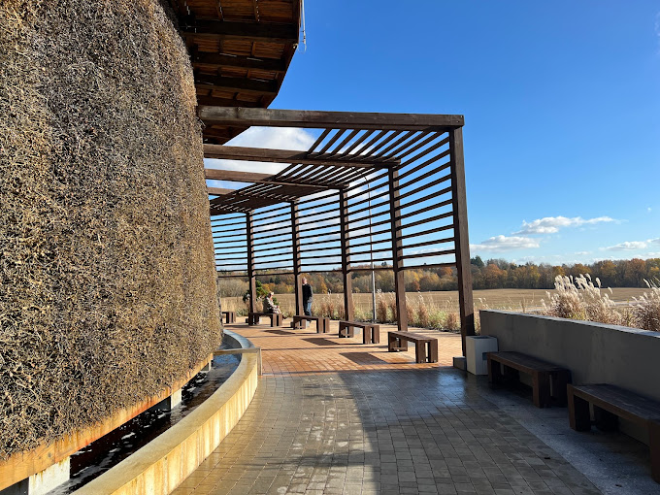
Uzdrowisko-Lidzbark Warm. -tężnie solankowe
Zgodnie z Świadectwem potwierdzającym właściwości lecznicze klimatu DI-070-31/2013, z dnia 30.10.2013r., w uzdrowisku w Lidzbarku Warmińskim możliwe będzie wykonywanie czynności fizykoterapii, leczniczych i rehabilitacyjnych dotyczących następujących chorób i schorzeń:
choroby układu krążenia,
choroby układu narządów ruchu,
zaburzenia neurologiczne,
zaburzenia przemiany materii.

Slide 8
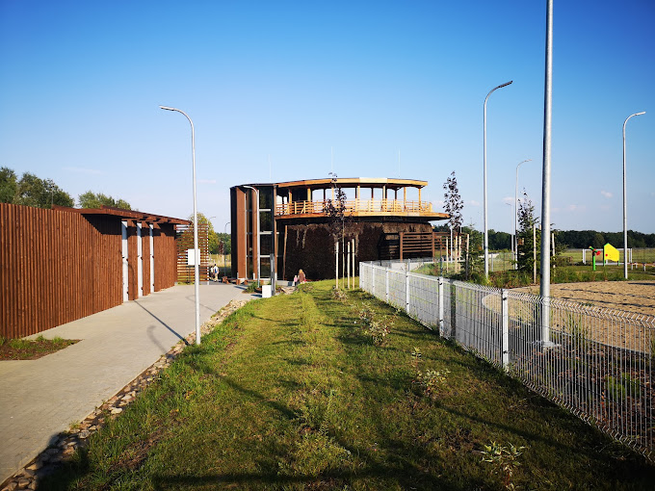
Uzdrowisko-Lidzbark Warm. -tężnie solankowe
Sama konstrukcja ma długość ok. 100 m i wysokość 6 m, zbudowana jest z drewna sosnowego uzupełnionego tarniną. W jej dolnej części znajduje się basen wypełniony wodą solankową, uwalniającą dobroczynne mikroelementy. Basen tężni solankowej zasilany jest wodą pochodzącą z pobliskich Term Warmińskich.

Slide 9
Pawilon zdrowia nad „Żabim stawem”
W pawilonie zdrowia usytuowanym nad "Żabim Stawem" znajdują się tężnie, grota solna, gabinety diagnostyczne i sprzęt rehabilitacyjny.

Slide 10
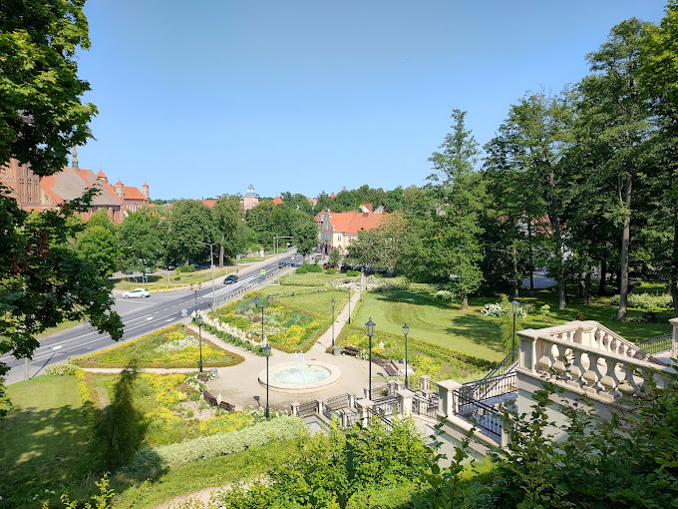
Oranżeria kultury
Zabytkowy pałac z XVI wieku. Pełnił on rolę letniej rezydencji biskupów warmińskich. Uległ zniszczeniu w czasach wojen szwedzkich. Sam budynek zbudowany został dla biskupa Teodora Andrzeja Potockiego, jednak to Ignacy Krasicki nadał mu ostateczny kształt, przeprowadzając rozbudowę w 1790 roku.

Slide 11
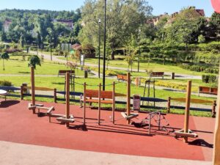
Bulwar nad Łyną
Bulwar nad Łyną łączący dwa mosty nad rzeką Łyną od ul. Olsztyńskiej do mostu na ul. Kopernika.
Miejsce, to ma charakter wypoczynkowy. Na całym obszarze znajdują się: ścieżki piesze i rowerowe, plac zabaw, fontanna, siłownia zewnętrzna oraz specjalnie zorganizowana przestrzeń zielona. Tablice informacyjne oraz trzy figury postaci związanych z Lidzbarkiem (biskupa Ignacego Krasickiego, Mikołaja Kopernika i Napoleona Bonaparte). Ważnym elementem jest scena wraz z widownią.

Slide 12
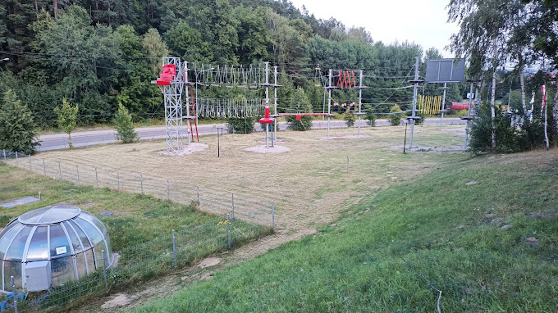
Park linowy
Park linowy jest to konstrukcja linowa zamontowana na drzewach lub palach, służy do bezpiecznej zabawy na wysokości. Można śmiało powiedzieć, że jest to najbezpieczniejsze uprawianie rekreacji ruchowej zbliżonej do alpinizmu. Na przeszkodach parku linowego bawić się mogą wszyscy. Parki linowe zapewniają niezapomniane wrażenia, adrenalinę i wysiłek na świeżym powietrzu.

Slide 13
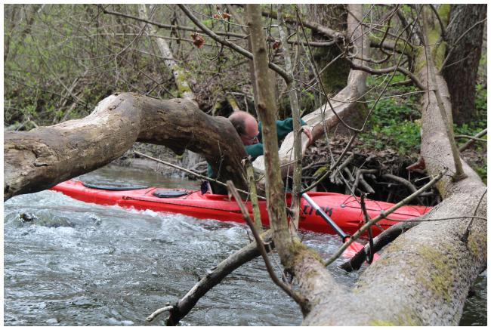
Szlak kajakowy- rzeka Symsarna
Niewielka rzeka, na pewnych odcinkach płynie spokojnie, na innych (zwłaszcza w dolnym biegu) ma duży spadek, płynie w głębokim wąwozie, częste są bystrza i zwalone drzewa. Łatwiej pokonywać ją krótkimi górskimi kajakami.
Tereny przez które płynie, są bardzo malownicze.

Slide 14
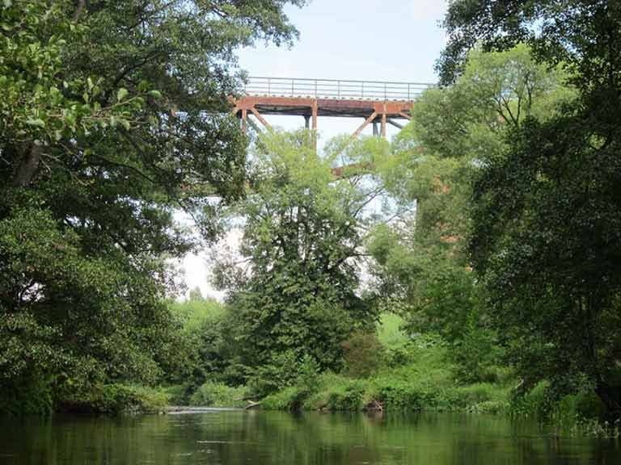
Szlak kajakowy- rzeka Łyna
Spływ szlakiem kajakowym rzeki Łyny, to około 130 km spływu jedną z najdłuższych rzek na Warmii i Mazurach. Na pokonanie całej Łyny potrzebujemy około 6-8 dni. Płynąc tym szlakiem, możemy zwiedzić po drodze Olsztyn, Dobre Miasto, Lidzbark Warmiński, Bartoszyce i Sępopol.

Slide 15
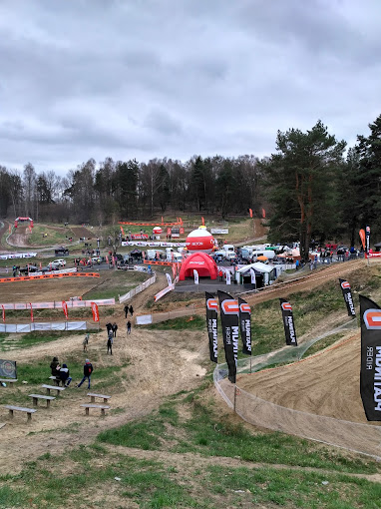
Tor motocrossowy
To atrakcja dla tej starszej grupy młodzieży. Adrenalina, której zaznają na torze, który uważany jest za jeden z najlepszych w Europie.
Tor piaszczysty z wieloma zakrętami i przyjemnymi skokami. Na tym torze można doskonalić technikę jazdy oraz doznać niepowtarzalnych, wspaniałych wrażeń z jady.

Slide 16
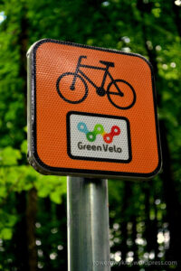
Ścieżki spacerowe/rowerowe
Osobom aktywnie wypoczywającym polecamy przejażdżki po wyznaczonych szlakach rowerowych. Istnieje sześć takich szlaków, o łącznej długości ok. 168 km. Prowadzą one przez malowniczo położone miejscowości, leżące blisko jezior, lasów oraz zabytkowych kościołów i kapliczek warmińskich.

Slide 17
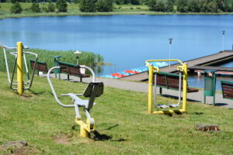
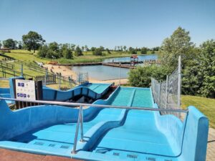
Plaża miejska Wielochowo
Plaża miejska przy jeziorze Wielochowo
Pomost wydzielający dwa baseny do kąpieli:
basen przeznaczony dla osób nieumiejących pływać
* basen dla osób umiejących pływać
plac zabaw dla dzieci
sanitariaty ( wc, prysznice )
dwutorowa zjeżdżalnia wodna
dwa boiska do siatkówki plażowej
dwa parkingi na ok. 250 pojazdów
wypożyczalnia sprzętu wodnego
Nad bezpieczeństwem na kąpielisku czuwają doświadczeni ratownicy WOPR.

